Slide 1
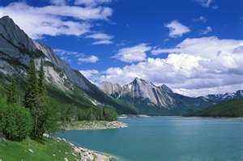
Тема. Озера, подземные воды, болота, мерзлота, ледники

Slide 2
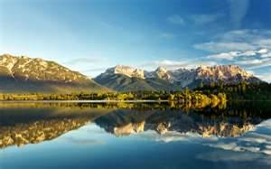
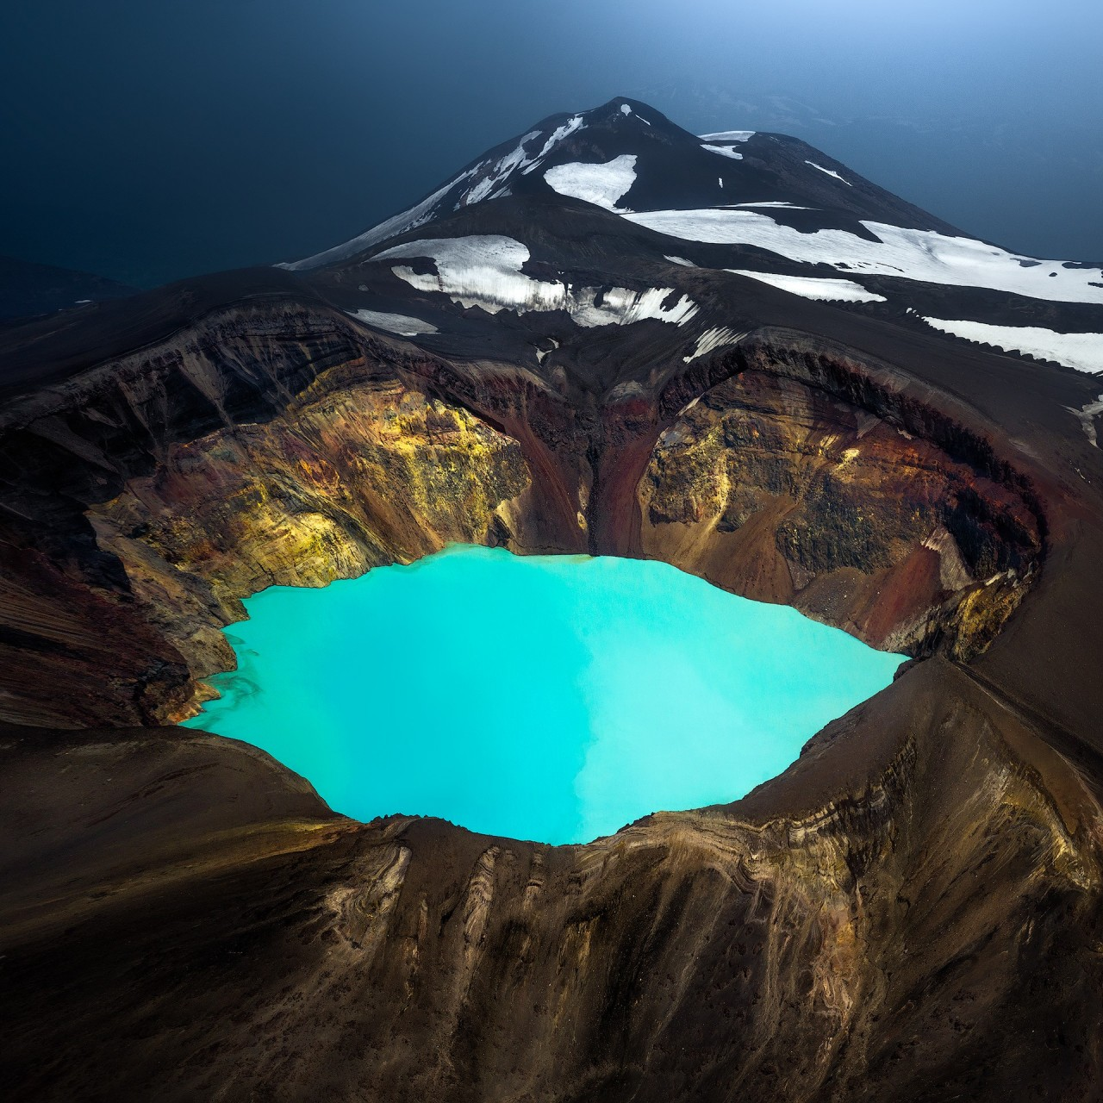
Озеро – это природное углубление, заполненное водой.
Вспомните: что такое озеро?

Slide 3
На территории России расположено более 3 млн озёр, размещение их крайне неравномерно. «Озёрные» территории России: - Северо-Запад Русской равнины; - низменности Средней и Северо-Восточной Сибири; - юг Западной Сибири.

Slide 4
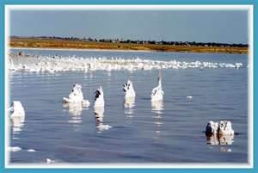
Озеро Эльтон – самое большое и известное солёное озеро России

Slide 5
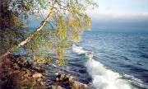
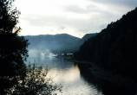
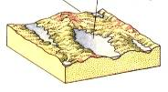
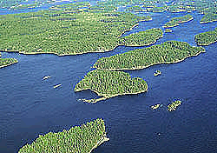
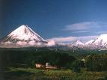
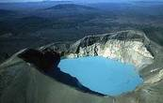
По типу котловин озёра делятся на:
Тектоническое
Ледниковое
Озера северо-запада Русской равнины- Ладожское, Онежское, Селигер, Ильмень, Имандра, Псковское, Чудское; севера Сибири - Таймыр
Озера горных районов юга Сибири – Байкал
Вулканическое
Озера Камчатки – Курильское, Кроноцкое, Карымское, Кислотное

Slide 6
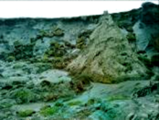
По типу котловин озёра делятся на:
Карстовое
В районах распространения легкорастворимых горных пород – озеро Провал вблизи Пятигорска (Кавказ), на Урале, на севере Русской равнины.
Термокарстовое
В районах развития многолетнемерз-лых пород – озеро Неджели (Саха-Якутия)

Slide 7
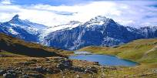
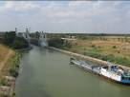
По типу котловин озёра делятся на:
Старичное
Лиманное
Большинство озер равнинных территорий России, расположенных в умеренном климатическом поясе
Озера-лиманы на берегах Азовского и Черного морей
Запрудное
Искусственное
Озера горных районов – Кавказа, Саян, Алтая - Телецкое
Водохранилища на крупных реках – Волге, Каме, Енисее (Рыбинское , Камское, Красноярское и др.)

Slide 8
Значение озёр:
1. Озёра влияют на климат, охлаждая и увлажняя воздух летом на побережье.
2. Озёра питают реки.
3. Озёра изменяют рельеф (создают дно и берега, обрывы и террасы и т.д)
4. Способствуют поднятию грунтовых вод.
5. Пресные озёра – источники питьевой воды.
6. В озёрах ловят рыбу.
7.Озёра – транспортные пути.
8.Озёра – замечательные места отдыха.

Slide 9
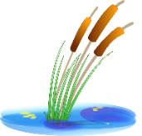
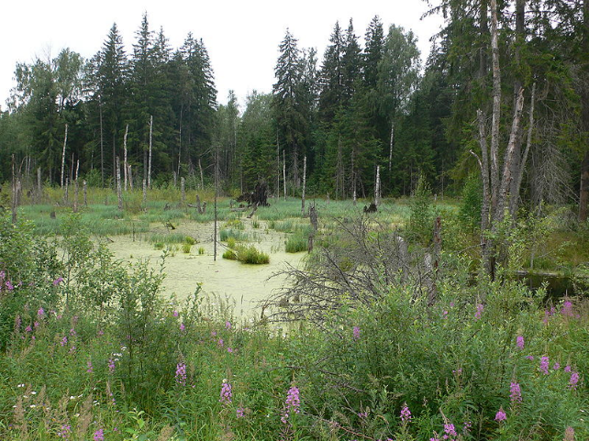
Что такое болото?
Понятие |  | Что такое? |  | Существенные признаки
 | = |  | +
Болото
участок
суши
избыточно увлажненный, имеющий слой торфа, покрытый влаголюбивой растительностью

Slide 12
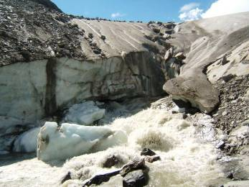
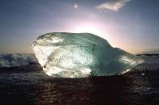
Ледники
Горные ледники в России распространены на Кавказе (около 1000), на Алтае, Северном Урале, в Хибинах, Саянах, северо-востоке Сибири, на Камчатке и в Забайкалье.
Покровные ледники (95 % всех российских ледников) покрывают острова Северного Ледовитого океана и северные полуострова .

Slide 13
Как образуется вода в земле?

Slide 14
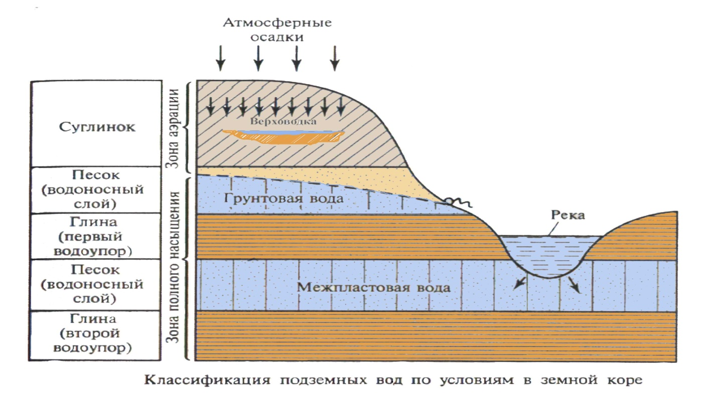

Slide 16
Демонстрация опыта
Песок
Глина
Вывод: есть горные породы, которые пропускают воду (песок) – водопроницаемые , а есть, которые не пропускают воду (глина) – водонепроницаемые или водоупорные.

Slide 17
Грунтовые воды- воды, содержащиеся в водоносном слое, не прикрытом сверху водоупорными породами.
Водоносный слой

Slide 18
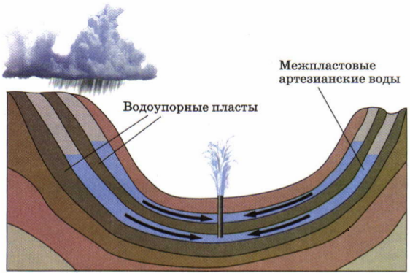
Почему родник (ключ) выглядит как маленький фонтанчик? Почему говорят, что ключ бьет из под земли?

Slide 19
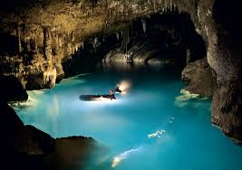
Пещера.

Slide 20
Подземные воды
Грунтовые
Напорные (артезианские)
Межпластовые
Безнапорные

Slide 21
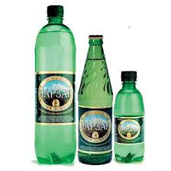
Минеральные воды – подземные воды, содержащие повышенное количество растворенных веществ и газов и используемые в лечебных целях.

Slide 22
Домашнее задание:
Читать § _____; записать в тетрадях число, классная работа, определения по теме
Творческое задание к следующему уроку:
Создать постер (фотоколлаж) на темы «10 самых знаменитых озёр мира», «Озёра уникумы», «Васюганские болота» (выбрать одну тему)
Проект «Проблемы Аральского моря»

